Slide 1
웹 서버 기본
https://velog.io/@chss3339/httplecture

Slide 2
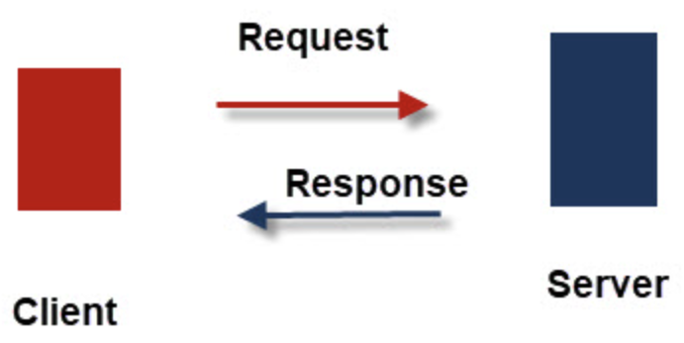
클라이언트 서버 구조
Server-Client 모델
Request-Response 구조
클라이언트는 서버에 요청을 보내고, 응답을 대기
서버가 요청에 대한 결과를 만들어서 응답
응답 결과를 열어서 클라이언트가 동작
HTTP(Hypertext Transfer Protocol) 구조
HTTP 헤더
HTTP 전송에 필요한 모든 부가정보
HTTP 메시지 바디
실제 전송할 데이터
HTML문서, 이미지, 영상, JSON 등등 byte로 표현할 수 있는 모든 데이터 전송 가능

Slide 3
HTTP 구조
헤더의 Content-Type
application/json → RestFul API를 사용하게 되며 request를 날릴 때 대부분 json을 많이 사용하게 됨에 따라 자연스럽게 사용이 많이 늘게 됨
application/x-www-form-urlencoded → html의 form의 기본 Content-Type으로 요즘은 자주 사용하지 않지만 여전히 사용하는 경우가 종종 존재
mutipart/form-data → <form> 요소가 파일이나 이미지를 서버로 전송할 때 주로 사용
이미지 파일도 문자로 이뤄져 있기 때문에 이미지 파일을 문자로 생성하여 HTTP request body에 담아 서버로 전송

Slide 4
HTTP 메서드
HTTP 메서드 종류
GET: 리소스 조회
POST: 요청 데이터 처리, 주로 등록에 사용
PUT: 리소스를 대체, 해당 리소스가 없으면 생성
PATCH: 리소스 부분 변경
DELETE: 리소스 삭제

Slide 5
HTTP 메서드
GET
리소스 조회
서버에 전달하고 싶은 데이터는 query(쿼리 파라미터, 쿼리 스트링)를 통해서 전달
메시지 바디를 사용해서 데이터를 전달할 수 있지만, 지원하지 않는 곳이 많아서 권장하지 않음
주의! GET은 조회에만 사용!, 리소스 변경이 발생하는 곳에 사용하면 안됨!
Post
요청 데이터 처리
메시지 바디를 통해 서버로 요청 데이터 전달
대표적으로 Form 태그의 method를 post로 설정해서 데이터 전달
POST /members HTTP/1.1
Content-Type: application/json
{
"username": "hello",
"age": 20
}

Slide 6
HTTP 메서드
PUT
리소스가 있으면 대체
리소스가 없으면 생성
주로 수정에 사용됨
클라이언트가 리소스 위치를 알고 URI 지정(POST와 차이점)
PUT /members/100 HTTP/1.1
Content-Type: application/json
{
"username": "hello",
"age": 20
}

Slide 7
HTTP 메서드
PUT
리소스가 있는 경우
PUT /members/100 HTTP/1.1
Content-Type: application/json
{
"username": "old",
"age": 50
}
{
"username": "hello",
"age": 20
}
{
"username": "old",
"age": 50
}
=
기존
새로운 값

Slide 8
HTTP 메서드
PUT
리소스가 없는 경우
주의! - 리소스를 완전히 대체
PUT /members/100 HTTP/1.1
Content-Type: application/json
{
"username": "old",
"age": 50
}
새로 생성
PUT /members/100 HTTP/1.1
Content-Type: application/json
{
"age": 50
}
{
"username": "hello",
"age": 20
}
{
"age": 50
}
=
기존
새로운 값

Slide 9
HTTP 메서드
클라이언트에서 서버로 데이터 전송
쿼리 파라미터(Query String)를 통한 데이터 전송
/users?id=123&age=20(key=value 형식)
GET
정렬이나 필터링을 한다면 Query Parameter를 사용
Path Variable
/users/123
resource를 식별하고 싶으면 Path Variable을 사용
메시지 바디를 통한 데이터 전송
POST, PUT, PATH
리액트에서는 Ajax 통신으로 서버와 통신
회원가입, 상품 주문, 리소스 등록, 리소스 변경과 같은 생성/변경/삭제

Slide 10
HTTP 메서드
정리
HTML Form submit시 POST 전송
예) 회원 가입, 상품 주문, 데이터 변경
Content-Type: application/x-www-form-urlencoded 사용
form의 내용을 메시지 바디를 통해서 전송(key=value, 쿼리 파라미터 형식)
전송 데이터를 url encoding 처리
예) abc김 -> abc%EA%B9%80
HTML Form은 GET 전송도 가능
Content-Type: multipart/form-data
파일 업로드 같은 바이너리 데이터 전송시 사용
다른 종류의 여러 파일과 폼의 내용을 함께 전송 가능(그래서 이름이 multipart)
참고: HTML Form 전송은 GET, POST만 지원

Slide 11
HTTP 메서드
회원 관리 시스템 예시
회원 목록 /members -> GET
회원 등록 /members -> POST
회원 조회 /members/{id} -> GET
회원 수정 /members/{id} -> PATCH, PUT, POST
회원 삭제 /members/{id} -> DELETE
회원 관리 시스템 예시
파일 목록 /files -> GET
파일 조회 /files/{filename} -> GET
파일 등록 /files/{filename} -> PUT
파일 삭제 /files/{filename} -> DELETE
파일 대량 등록 /files -> POST
URI가 동일하더라도
HTTP메소드의 종류에 따라
서로 다른 동작 수행

Slide 12
HTTP 메서드
회원 관리 시스템 예시(HTML FORM 사용, GET, POST만 지원하므로 제약이 있음)
회원 목록 /members -> GET
회원 등록 폼 /members/new -> GET
회원 등록 /members/new, /members -> POST
회원 조회 /members/{id} -> GET
회원 수정 폼 /members/{id}/edit -> GET
회원 수정 /members/{id}/edit, /members/{id} -> POST
회원 삭제 /members/{id}/delete -> POST
➔제약을 해결하기 위해 동사로 된 리소스 경로 사용

Slide 13
HTTP 메서드
참고하면 좋은 URI 설계 개념
문서 (document)
단일 개념(파일 하나, 객체 인스턴스, 데이터베이스 row)
예) /members/100, /files/star.jpg
컬렉션 (collection)
서버가 관리하는 리소스 디렉토리
서버가 리소스의 URI를 생성하고 관리
예) /members
컨트롤러 (controller), 컨트롤 URI
문서, 컬렉션, 스토어로 해결하기 어려운 추가 프로세스 실행
동사를 직접 사용
예) /members/{id}/delete

Slide 14
HTTP 상태코드
클라이언트가 보낸 요청의 처리 상태를 응답에서 알려주는 기능
1xx (Information): 요청이 수신되어 처리중(거의 사용되지 않음)
2xx (Successful): 요청 정상 처리
200 OK : 요청 성공
201 Created : 요청 성공해서 새로운 리소스가 생성됨
3xx (Redirection): 요청을 완료하려면 추가 행동이 필요)
4xx (Client Error): 클라이언트 오류, 잘못된 문법등으로 서버가 요청을 수행할 수 없음
5xx (Server Error): 서버 오류, 서버가 정상 요청을 처리하지 못함

Slide 15
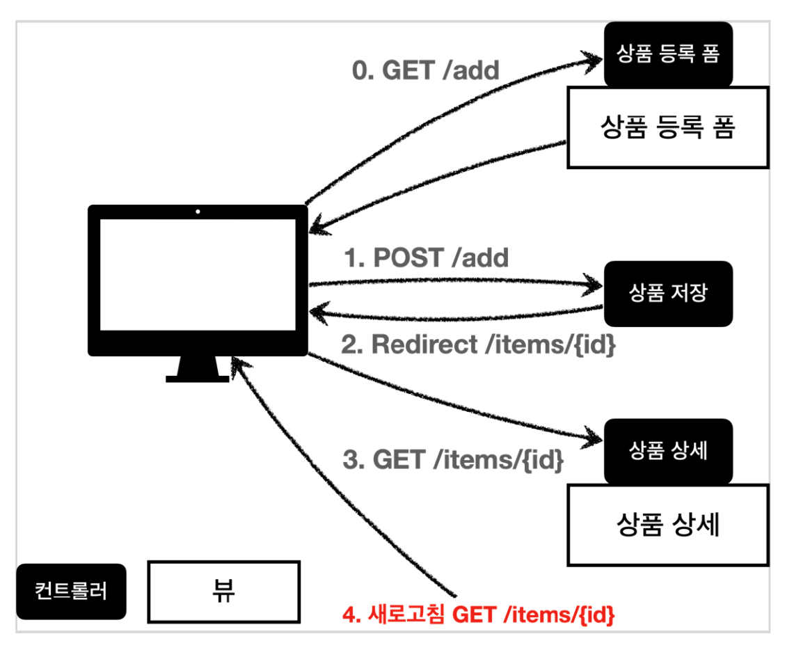
HTTP 상태코드
POST요청에 대한 리다이렉트 필요성
예시
POST로 주문 후에 웹 브라우저를 새로고침하면?
새로고침은 다시 요청
중복 주문이 될 수 있음
PRG패턴 적용이 권장됨

Slide 16
HTTP 상태코드
4xx (Clinet Error)
클라이언트의 요청에 잘못된 경우
오류의 원인이 클라이언트에 있음
400 Bad Request
요청 구문, 메시지 등등 오류
클라이언트는 요청 내용을 다시 검토하고 보내야함
예) 요청 파라미터가 잘못되거나, API 스펙이 맞지 않을 때
401 Unauthorized
클라이언트가 해당 리소스에 대한 인증이 필요함
403 Forbidden
주로 인증 자격 증명은 있지만, 접근 권한이 불충분한 경우

Slide 17
HTTP 상태코드
404 Not Found
요청 리소스를 찾을 수 없음
또는 클라이언트가 권한이 부족한 리소스에 접근할 때 해당 리소스를 숨기고 싶을 때
500 Internal Server Error
서버 내부 문제로 오류 발생(Null Point Exception, DB Connection timeout..)
애매하면 500 오류

Slide 18
Express

Slide 19
Express
Introduction
The most popular Node web framework
Initially released in November 2010
Supporting libraries to work with cookies, sessions, user logins, URL parameters, POST data, security headers, and many more
Is Express opinionated?
Opinionated frameworks are those with opinions about the "right way" to handle any particular task
Unopinionated frameworks, by contrast, have far fewer restrictions on the best way to glue components together to achieve a goal
Express is unopinionated
Note: This flexibility is a double edged sword. There are middleware packages to address almost any problem or requirement, but working out the right packages to use can sometimes be a challenge. There is also no "right way" to structure an application, …..
https://developer.mozilla.org/

Slide 20
Express
하나의 폴더를 만든 후(D:\workspace\ExpressStudy) VSCode에서 작업영역에 폴더추가
해당 폴더에 server.js파일 생성
해당 폴더에 package.json을 아래의 과정을 통해 생성
명령어: npm init
모두 enter를 입력하거나 적절한 정보를 입력
"npm install express" 명령어를 통해 express framework 설치해보기

Slide 21
Express
Helloworld Express
require() → (import) the express module and create an Express application
app.get() → specifies a callback function that will be invoked whenever there is an HTTP GET request with a path ('/') relative to the site root
send() on the response to return the string "Hello World!"
app.listen() → Starts a UNIX socket and listens for connections on the given path
const express = require("express");
const app = express();
const hostname = "127.0.0.1";
const port = 3000;
//app.get(["/", "/hello"])
app.get("/", function (req, res) {
return res.send("hello worlds");
});
app.listen(port, hostname, function () {
console.log(`Server running at http://${hostname}:${port}/`);
});

Slide 22
Express
Enable server restart on file changes
nodemon: 서버의 재기동 없이 수정 코드를 liveserver처럼 반영
설치 방법
npm i –D nodemon
package.json에 노드몬 실행 스크립트 추가
실행
npm run devstart
"scripts": {
"test": "echo \"Error: no test specified\" && exit 1",
"start": "node server.js",
"devstart": "nodemon server.js"
},
package.json

Slide 23
Request
요청 객체 req
req.params
요청 파라미터 조회(post요청)
req.body
http body에 있는 메시지 조회(클라이언트가 데이터를 body에 담아서 전달)
req.query
쿼리 스트링의 파라미터 조회( localhost:8080?name=kim&age=20)
req.path
요청의 경로, 즉 URL에서 프로토콜, 호스트, 포트, 쿼리스프링을 제외한 값(아래의 녹색 부분)
body에서 조회
요청 url에서 조회
# → 해시, 서버로 전송되지 않으며
브라우저에서만 사용

Slide 24
Response
요청 객체 res
클라이언트에게 응답을 전달하는 방법
res.send(body), res.send(status, body)
res.json(json), res.json(status, json)
res.send(Buffer.from('whoop'))
res.send({ some: 'json' })
res.send('<h1>some html</h1>')
res.status(404).send('Sorry, we cannot find that!')
res.status(500).send({ error: 'something blew up' })
res.json(null)
res.json({ user: 'tobi' })
res.status(500).json({ error: 'message' })

Slide 25
Response
응답 객체 res
res.status(code): 상태코드 설정
res.set(name, value)
res.status(403).end() ; //Ends the response process
res.status(400).send('Bad Request') //메시지와 함께
res.status(404).sendFile('/absolute/path/to/404.png')
res.set('Content-Type', 'text/plain')
res.set({
'Content-Type': 'text/plain',
'Content-Length': '123',
ETag: '12345'
})

Slide 26
Response
응답 객체 res
res.render(view, [locals], callback)
// send the rendered view to the client
res.render('index')
// if a callback is specified, the rendered HTML string has to be sent explicitly
res.render('index', function (err, html) {
res.send(html)
})
// pass a local variable to the view
res.render('user', { name: 'Tobi' }, function (err, html) {
// ...
})

Slide 27
request 예제
req.params
요청 → http://localhost:3000/api/members/1
위와 같이 경로에 변수가 있는 경우 path variable이라고도 함
req.query
요청 → http://localhost:3000/api/members?name=kim&age=20
app.get("/api/members/:id", (req, res) => {
console.log(req.path);
return res.send("memberId:" + req.params.id);
});
app.get("/api/members", (req, res) => {
const name = req.query.name;
const age = req.query.age;
if (name != null && age != null)
return res.send("name:" + name + ", " + "age:" + age);
});
const { name, age } = req.query;

Slide 28
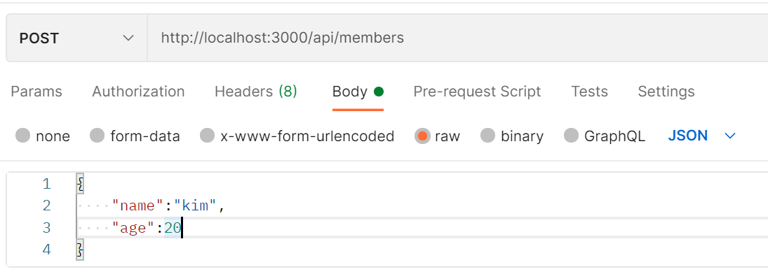
request 예제
req.body
요청(Postman)
app.use(express.json());
미들웨어 설정
app.post("/api/members", (req, res) => {
const { name, age } = req.body;
if (name != null && age != null)
return res.send("name:" + name + ", " + "age:" + age);
});

Slide 29
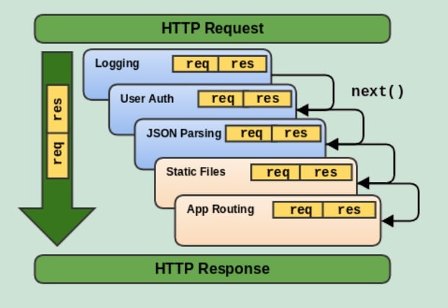
잠깐 Middleware란?
Middleware
Middleware functions as the name implies, are in the middle of the client's request and the server's response: 클라이언트 요청에서부터 응답이 나가기까지 거치는 중간 단계의 함수

Slide 30
JSON으로 응답하기
req.body
요청(Postman)
일반적으로 React에서는 json을 데이터를 받아 화면을 갱신
app.post("/api/members", (req, res) => {
const { name, age } = req.body;
if (name != null && age != null) return res.json({ id: 1, city: "city" });
});

Slide 31
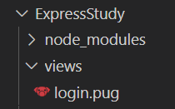
폼 데이터 처리
res.reder
서버에서 만든 view(html파일)를 클라이언트에게 전달함
일반적으로 Template engine의 도움을 받음
Template engine
html파일에 java, javascript와 같은 서버 언어로 표현된 expression(데이터)을 결합하여 최종적으로 사용자에게 보여질 화면(html파일)을 만들어주는 소프트웨어
express에서 사용하는 대표적인 템플릿 엔진은 Pug는 EJS가 있음
PUG설치
npm install pug
app.set("view engine", "pug");
app.set('views','바꿀폴더명');
기본 폴더가 views로 설정되어 있음

Slide 32
폼 데이터 처리
login.pug
html
head
meta(charset='utf-8')
body
form(action='/login' method='post')
p 이름:
input(type="text" name="name")
p 나이:
input(type="text" name="age")
p
input(type="submit" value="전송")

Slide 33
폼 데이터 처리
form-data 파싱을 위한 패키지 설치
npm install body-parser
npm install multer
설치한 패키지를 server.js에 적용
const bodyParser = require("body-parser");
const multer = require("multer");
const form_data = multer();
app.use(bodyParser.json());
app.use(bodyParser.urlencoded({ extended: true }));
app.use(form_data.array());

Slide 34
폼 데이터 처리
[Node.js] Error: No default engine was specified and no extension was provided. 에러가 발생할 경우
const path = require("path");
app.set("view engine", "pug");
app.set("views", path.join(__dirname, "views"));

Slide 35
폼 데이터 처리
로그인 폼을 전달 처리를 위한 get
사용자가 입력한 로그인 폼의 데이터를 조회하기 위한 post
app.get("/login", function (req, res) {
return res.render("login");
});
app.post("/login", function (req, res) {
const { name, age } = req.body;
if (name != null && age != null) {
return res.send("name:" + name + ", " + "age:" + age);
} else {
res.status(400).send("bad request");
}
});

Slide 36
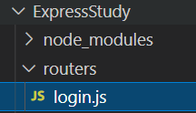
Router
Router
match particular patterns of characters in a URL, and extract some values from the URL and pass them as parameters to the route handler
웹서비스가 커질 경우, 모든 url mapping을 이런 방식으로 한다면?
Route사용
routes폴더 만들고, login.js 파일 생성
app.get("/login", function (req, res) {
res.send("login");
});

Slide 37
Router
Router
login.js
server.js 수정
const express = require("express");
const router = express.Router();
router.get("/", (req, res) => {
res.send("login");
});
router.get("/logout", (req, res) => {
res.send("logout");
});
module.exports = router;
const login = require("./routers/login");
const hostname = "127.0.0.1";
const port = 3000;
app.use("/api/login", login);
로그인과 관련된 요청 url은
"/api/login"이라는 prefix를 붙임

